Slide 1
Proyecto Fin de Bootcamp
Rompe Captchas

Slide 2
Proyecto Fin de Bootcamp
Objetivo del proyecto
Trata de extraer el texto oculto en una imagen Captcha usando Redes Neuronales.
Motivación
Combinar las áreas de la seguridad informática con el análisis de datos y machine learning que he aprendido durante el bootcamp.
Limitaciones
He reducido el alcance:
  Imágenes ocultan un número constante de caracteres (4).
  Letras mayúsculas y números del 1 al 9.
  Imágenes generadas con la librería captcha de Python.

Slide 3



Proyecto Fin de Bootcamp
¿Qué es un C.A.P.T.C.H.A.?
¿¿??
Test de Turing
Robot
8J90
Humano
Tradicionalmente este problema es difícil de resolver para una máquina.

Slide 4

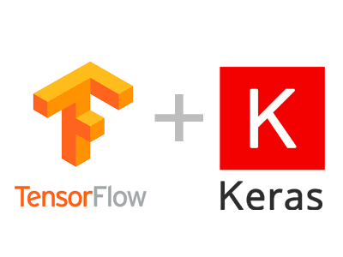

Proyecto Fin de Bootcamp
Herramientas

Slide 5
Proyecto Fin de Bootcamp
El trabajo se divide en:
Generar Dataset
Analizar y limpiar datos de entrada (imágenes captchas).
Extraer set de entrenamiento.
Entrenar Modelo
Usando el set de datos de entrenamiento.
Aplicar el Modelo
A varios captchas aleatorios para extraer el texto que ocultan.

Slide 6
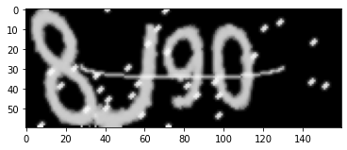
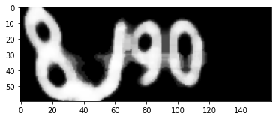
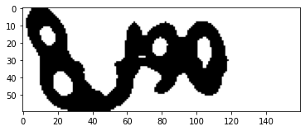
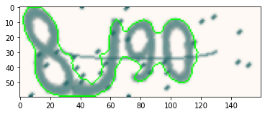
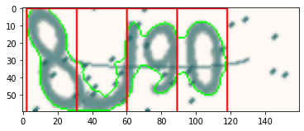
Proyecto Fin de Bootcamp
Generar el Dataset 1 / 2
Original
Transformaciones
Dataset
(training)
1
Escala de Grises
2
Filtros
3
Thresholding
4
Contornos
5
Regiones

Slide 7
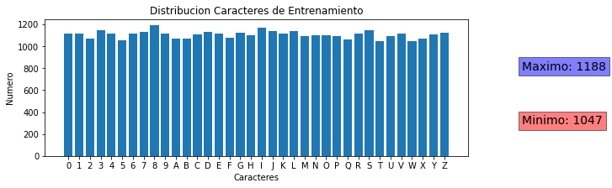
Proyecto Fin de Bootcamp
Generar el Dataset 2 / 2
Este proceso lo hago con 10.000 captchas random.
Cada captcha lo separo en 4 letras (regiones).
  Como puede verse el dataset es bastante uniforme

Slide 8

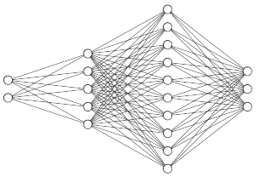
Proyecto Fin de Bootcamp
Entrenamiento
¿El set de datos recuerda al problema de los números de MNIST?
Modelo: utilizo una Red Neuronal
2 x capas convolucionales (32 y 64 nodos cada una).
1 x capa oculta de 1024 nodos.
1 x capa de salida de 36 nodos (caracteres posibles).
Tras el entrenamiento guardo el modelo en un fichero.
Gráfico generado usando esta herramienta:
http://alexlenail.me/NN-SVG/index.html

Slide 9
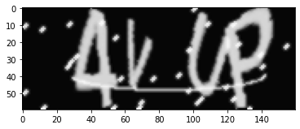
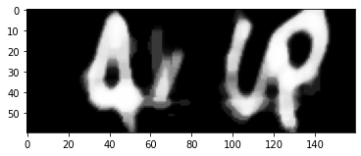
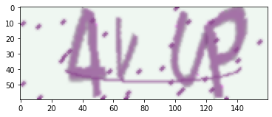
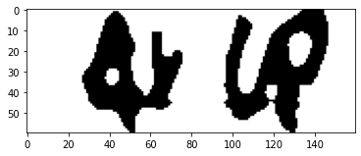
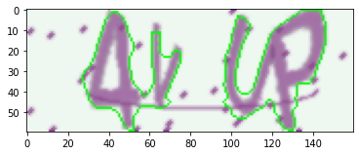
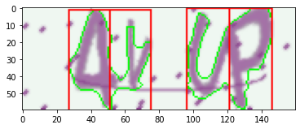
Proyecto Fin de Bootcamp
Predicción 1 / 3
El proceso es simétrico al de creación del dataset:
Imagen
Transformaciones
Regiones
1
Escala de Grises
Filtros
2
3
Thresholding
4
Contornos
5
Regiones

Slide 10
Proyecto Fin de Bootcamp
Predicción 2 / 3
La predicción la hago usando el modelo ya entrenado
Regiones
Modelo (entrenado)
4
V
U
P
Resultado

Slide 11
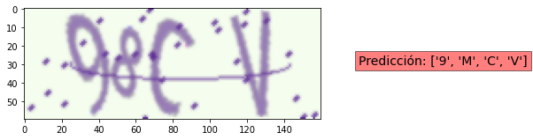
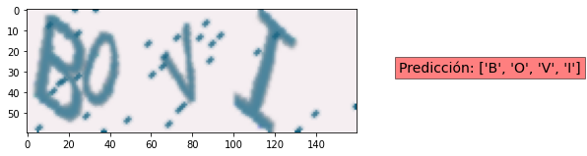
Proyecto Fin de Bootcamp
Resultado
El acierto es del 60% aprox.

Slide 12
Proyecto Fin de Bootcamp
Demo
(si da tiempo)

Slide 13
Proyecto Fin de Bootcamp
TO-DO
Lo más importante es mejorar la precisón (60% aprox.).
  Modificando el proceso de identificación de caracteres.
  Ajustando parámetros de entrenamiento de la Red Neuronal.
  ¿Usar GAN?
Para el futuro:
  No limitar a un número fijo de caracteres.
  Extrapolar a otras herramientas que generan captchas.
  Automatizar el procesado de captchas (API, web scraping).

Slide 14
Proyecto Fin de Bootcamp
Enlaces
Proyectos similares
https://www.kaggle.com/kanncaa1/convolutional-neural-network-cnn-tutorial
https://medium.com/@ageitgey/how-to-break-a-captcha-system-in-15-minutes-with-machine-learning-dbebb035a710
https://github.com/JackonYang/captcha-tensorflow
Artículos
https://www.kaggle.com/kanncaa1/convolutional-neural-network-cnn-tutorial
http://ceur-ws.org/Vol-1885/93.pdf
https://www.lancaster.ac.uk/staff/wangz3/publications/ccs18.pdf

